Slide 1
BEDAH JURNAL KUANTITATIF
JUDUL JURNAL:
Pengaruh pendekatan problem solving terhadap kemampuan representasi dan literasi matematis siswa.
AUTHOR
Muh. Fajaruddin Atsnan, Rahmita Yuliana Gazali, Maisea Ledua Nareki

Slide 2
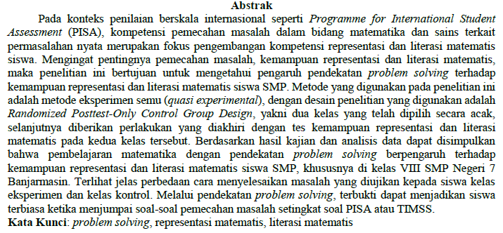
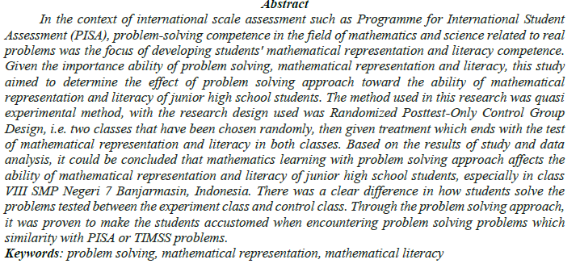
Latar belakang
Tujuan penelitian
Metode penelitian
Hasil penelitian dan kesimpulan
Kata kunci

Slide 3
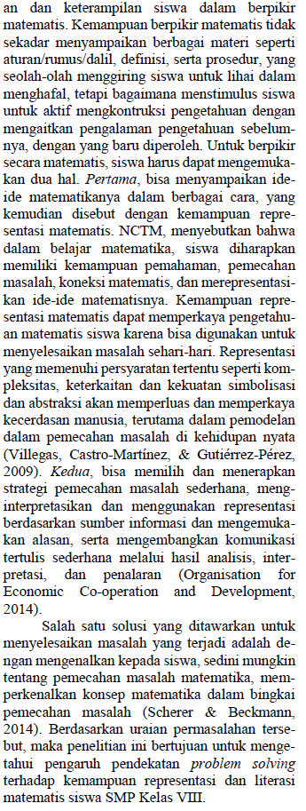
Isu umum yang ada berdasarkan literatur
Landasan teori
Permasalahan secara khusus
Tujuan penelitian

Slide 4
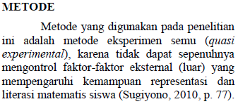
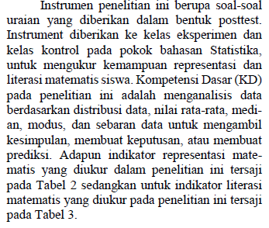
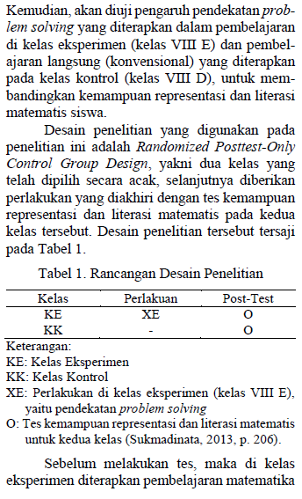
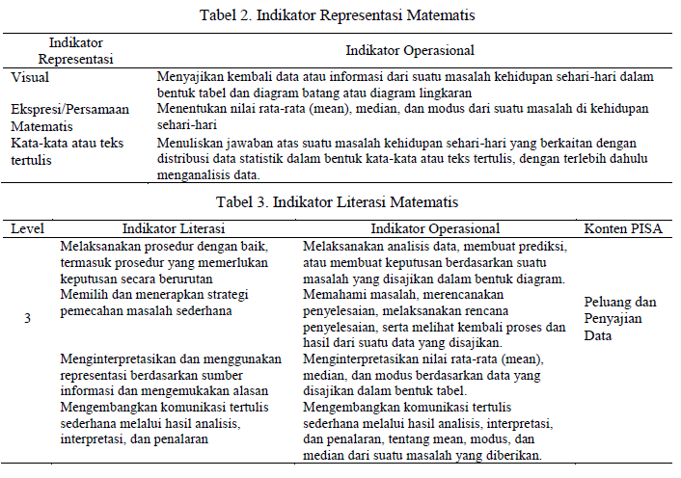
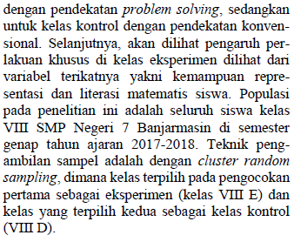
Jenis penelitian
Instrumen penelitian
Desain penelitian
Langkah/ prosedur penelitian
Populasi dan teknik sampling
Indikator masing-masing variabel penelitian

Slide 5
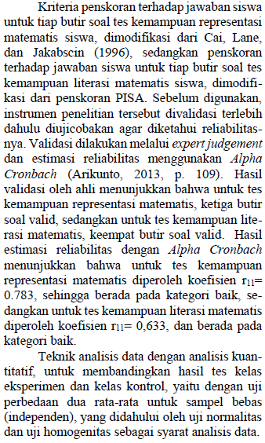
Lanjutan metode penelitian
Validasi instrumen penelitian
Teknik analisis data

Slide 6
TUGAS BUKTI KEHADIRAN
Uraikan bagian-bagian yang ditulis pada sub “HASIL DAN PEMBAHASAN” !
Ketik uraian dalam dokumen Ms.Word dalam minimal 500 kata
Upload dokumen pada laman Spada pertemuan ke 9
Utamakan originalitas jawaban anda, jangan copy paste dari tugas teman

